Slide 1

CHÀO MỪNG QUÝ THẦY CÔ
ĐẾN VỚI TIẾT HỌC HÔM NAY

Slide 2





HOẠT ĐỘNG TRẢI NGHIỆM
Chủ đề 4: Nuôi dưỡng quan hệ gia đình

Slide 3
Nhiệm vụ 8:
VẼ GIA ĐÌNH ƯỚC MƠ CỦA EM

Slide 4


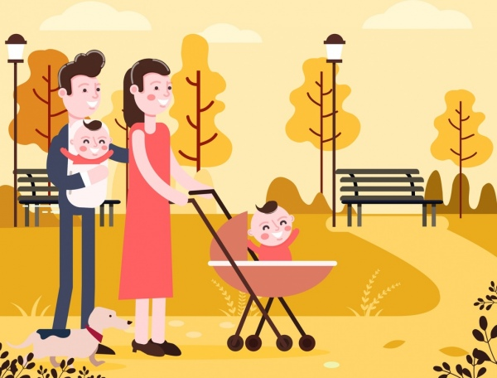
Vẽ một bức tranh về cảnh sinh hoạt gia đình mà em mơ ước.

Slide 5
Chia sẻ bức tranh của em với thầy cô và các bạn

Slide 6
Nhiệm vụ 9:
TỰ ĐÁNH GIÁ

Slide 7


1. Chia sẻ những thuận lợi và khó khăn khi thực hiện các hoạt động trong chủ đề này.
2. Với mỗi nội dung đánh giá sau đây, hãy chọn một mức độ phù hợp nhất với em.
A. Thường xuyên thực hiện
B. Thỉnh thoảng thực hiện
C. Chưa
thực hiện

Slide 8
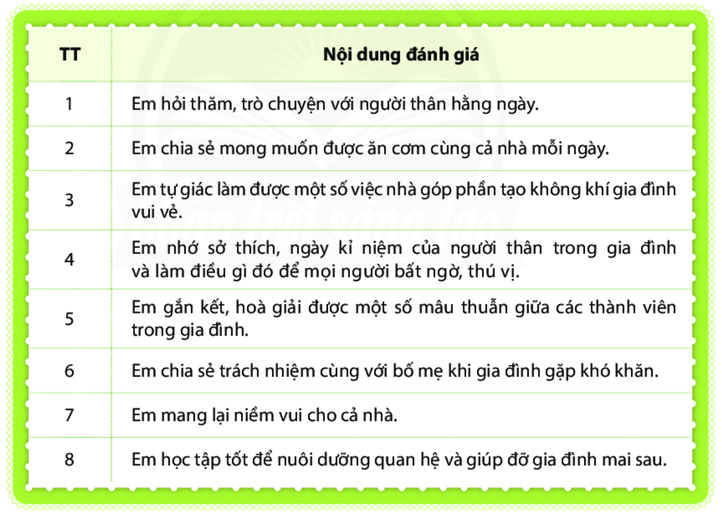

Slide 9
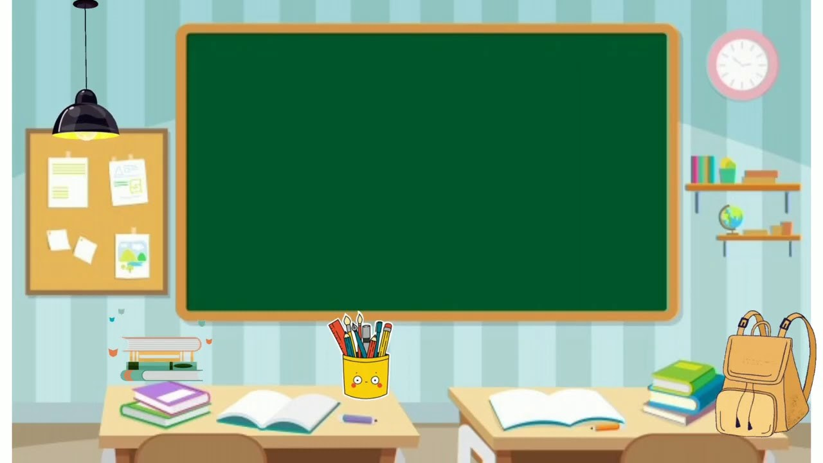



HƯỚNG DẪN VỀ NHÀ
Học sinh chuẩn bị cho chủ đề tiếp theo

Slide 10


